Slide 1
1.2. BẢN CHẤT HIỆN TƯỢNG TÂM LÝ NGƯỜI
Tâm lý người là sự phản ánh hiện thực khách quan vào não người thông qua chủ thể
- Tâm lý người là sự phản ánh hiện thực khách quan vào não người
- Tâm lý người mang tính chủ thể
Bản chất xã hội lịch sử của tâm lý người
- Tâm lý người có bản chất xã hội.
- Tâm lý người có tính lịch sử

Slide 2
1.2.1. Tâm lý người là sự phản ánh hiện thực khách quan vào não người thông qua chủ thể
Phản ánh là thuộc tính chung của mọi sự vật hiện tượng đang vận động. Phản ánh là quá trình tác động qua lại giữa hệ thống này và hệ thống khác, kết quả để lại dấu vết (hình ảnh) tác động ở cả hai hệ thống.
Phản ánh diễn ra từ đơn giản đến phức tạp và có sự chuyển hóa lẫn nhau.
Phản ánh bao gồm: Cơ, lý, hóa, sinh học, phản ánh xã hội (trong đó có phản ánh tâm lý)

Slide 3
Phản ánh tâm lý là phản ánh đặc biệt
Đó là sự tác động của hiện thực khách quan vào hệ thần kinh, bộ não người -> kết quả: để lại trên não hình ảnh tinh thần (hình ảnh tâm lý) về hiện thực khách quan.
+ Khâu thứ 1: Tiếp nhận kích thích → Não
+ Khâu thứ 2: Diễn ra ở trung ương thần kinh, tạo nên các hình ảnh tâm lý.
+ Khâu thứ 3: Não → phản ứng của cơ thể.

Slide 4
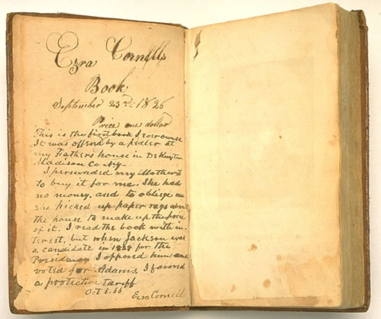
Phản ánh TL tạo ra “hình ảnh TL” (bản sao chép, bản chụp) về thế giới. Song hình ảnh TL khác xa về chất với hình ảnh cơ học, vật lý, sinh học.
Hình ảnh TL mang tính sinh động, sáng tạo

Slide 5
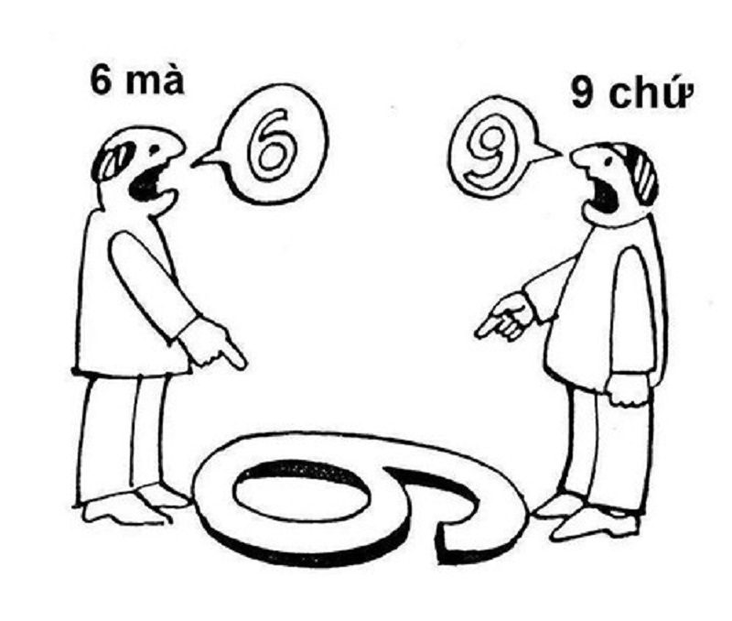
Hình ảnh tâm lý mang tính chủ thể, mang đậm màu sắc cá nhân

Slide 6
Tâm lý người mang tính chủ thể
Quy luật 1:
Cùng hiện thực khách quan tác động vào các chủ thể khác nhau xuất hiện hình ảnh TL với những mức độ, sắc thái khác nhau.
Quy luật 2:
Cùng hiện thực khách quan tác động vào 1 chủ thể nhưng ở thời điểm khác nhau, hoàn cảnh, trạng thái khác nhau, màu sắc khác nhau.

Slide 7
Vì sao tâm lý người này khác tâm lý người kia?
Đặc điểm riêng về cơ thể, giác quan, hệ thần kinh và não bộ
Hoàn cảnh sống
Điều kiện giáo dục
Tính tích cực hoạt động và giao lưu

Slide 8
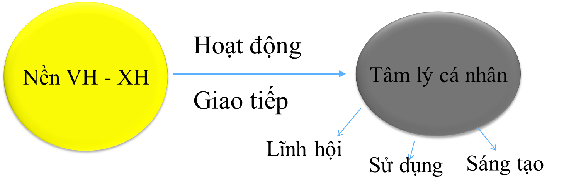
1.2.2. Tâm lý người có bản chất xã hội –lịch sử
Tâm lý người có nguồn gốc là thế giới khách quan trong đó nguồn gốc xã hội là cái quyết định
Tâm lý người là sản phẩm của hoạt động và giao tiếp của con người trong các mối quan hệ xã hội
Tâm lý của mỗi cá nhân là kết quả của quá trình lĩnh hội tiếp thu vốn kinh nghiệm xã hội, nền văn hóa xã hội

Slide 9
Ví dụ về bản chất xã hội của tâm lý người
“Ở Đức, năm 1825, báo chí có đăng tin về Kaxpa Haode, ngay từ nhỏ đã bị nhốt trong hầm kín và anh ta sống ở đó rất nhiều năm, chỉ ăn những thứ người ta ném xuống. Về mặt thể lực, anh ta yếu hơn những đứa trẻ được động vật nuôi nhưng về mặt trí tuệ, Kaxpa Haode không khác gì những đứa trẻ được động vật nuôi”
(Trích “Tình huống Tâm lý học”- Nguyễn Kim Quý, Nguyễn Xuân Thức, NXB Lao động, 2003)

Slide 10
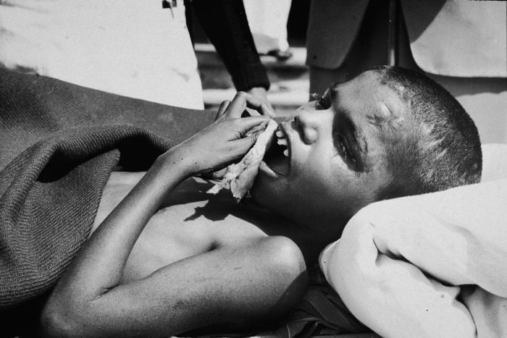
John Ssebunya - Cậu bé người khỉ

Slide 12
KẾT LUẬN SƯ PHẠM
1
2
Tâm lý có nguồn gốc là thế giới khách quan
Khi nghiên cứu, hình thành và cải tạo tâm lý con người phải nghiên cứu hoàn cảnh con người đó sống và hoạt động
Tâm lý người mang tính chủ thể, vì thế trong dạy học, giáo dục và ứng xử cần chú ý nguyên tắc sát đối tượng

Slide 13
KẾT LUẬN SƯ PHẠM
3

Slide 14
KẾT LUẬN SƯ PHẠM
4
Tâm lý là sản phẩm của hoạt động và giao tiếp
Phải tổ chức hoạt động và các quan hệ giao tiếp để nghiên cứu, hình thành và phát triển tâm lý con người

Slide 15
KẾT LUẬN SƯ PHẠM
5
Tổ chức hiệu quả hoạt động dạy học, giáo dục và hoạt động chủ đạo ở từng giai đoạn lứa tuổi.

